Slide 1



Βασικές αρχές και διαχείριση της κυβερνοασφάλειας στον τομέα της υγείας
CSP001_W_H
ΠΑΡΟΥΣΙΑΣΗ ΑΠΟ:
ΚΑΘ. ΝΙΝΕΤΑ ΠΟΛΕΜΗ, ΠΑΡΕΣ ΡΑΘΟΝΤ & ΔΗΜΗΤΡΗΣ ΚΟΥΤΡΑΣ

Slide 2



Slide 3

Εκπαιδευτική ενότητα CyberSecPro-1: Βασικές αρχές και διαχείριση της κυβερνοασφάλειας στον τομέα της υγείας
Εκπαιδευτές: Καθ. Νινέτα Πολέμη, Δρ. Παρές Ραθόντ & Δημήτρης Κουτράς

Slide 4
Γνωρίστε τους εκπαιδευτές
Καθ. Νινέτα Πολέμι
Δρ. Paresh Rathod
Δημήτρης Κουτράς
Καθηγήτρια στο Εργαστήριο Κυβερνοασφάλειας του Πανεπιστημίου Πειραιά, με ειδίκευση στην κυβερνοασφάλεια.
Θεματικός υπεύθυνος Ε&Α στο Πανεπιστήμιο Laurea, με έμφαση στις εξελίξεις στον τομέα της κυβερνοασφάλειας.
Τεχνικός εμπειρογνώμονας στην ασφάλεια πρωτοκόλλων IoT, ο οποίος προσφέρει πρακτικές γνώσεις.
Εκπαιδευτές: Καθ. Νινέτα Πολέμη, Δρ. Paresh Rathod & Δημήτρης Κουτράς

Slide 5

Προσφορές αξίας
Οφέλη για τους συμμετέχοντες
Επίπεδο εκπαιδευτικής ενότητας: Βασικό / Προχωρημένο
Επαγγελματική κατάρτιση στον τομέα της κυβερνοασφάλειας
Ανάπτυξη πρακτικών δεξιοτήτων
Βασισμένη στο Ευρωπαϊκό Πλαίσιο Δεξιοτήτων Κυβερνοασφάλειας
Πρωτοποριακές γνώσεις από εμπειρογνώμονες του κλάδου και του ακαδημαϊκού χώρου
Πιστοποιητικό ολοκλήρωσης
Βοηθά στην ανάπτυξη δεξιοτήτων και στην επαγγελματική εξέλιξη
Εκπαιδευτές: Καθ. Νινέτα Πολέμη, Δρ. Παρές Ραθόντ & Δημήτρης Κουτράς

Slide 6
Επισκόπηση του προγράμματος σπουδών
1
Θέμα-1
2
Θέμα-2
Εισαγωγή στα βασικά στοιχεία της κυβερνοασφάλειας στον τομέα της υγειονομικής περίθαλψης.
Συνηθισμένες απειλές για την ασφάλεια στον κυβερνοχώρο στον τομέα της υγειονομικής περίθαλψης.
3
Θέμα-3
4
Θέμα-4
Βέλτιστες πρακτικές για την προστασία των δεδομένων των ασθενών.
Αποτελεσματική διαχείριση των κινδύνων στον τομέα της κυβερνοασφάλειας.
Εκπαιδευτές: Καθ. Νινέτα Πολέμη, Δρ. Παρές Ράθοντ & Δημήτρης Κουτράς

Slide 7
Επισκόπηση του προγράμματος σπουδών
5
Θέμα-5
6
Θέμα-6
Βασικοί έλεγχοι κυβερνοασφάλειας για συστήματα και συσκευές πληροφορικής στον τομέα της υγειονομικής περίθαλψης
Δημιουργία μιας κουλτούρας ασφάλειας εντός του οργανισμού σας
7
Θέμα-7
8
Θέμα-8
Ηθικές και επαγγελματικές προκλήσεις στον
κυβερνοασφάλεια στον τομέα της υγειονομικής περίθαλψης
Διακυβέρνηση της κυβερνοασφάλειας για οργανισμούς
Οργανισμούς
Εκπαιδευτές: Καθ. Νινέτα Πολέμη, Δρ. Παρές Ράθοντ & Δημήτρης Κουτράς

Slide 8
Επισκόπηση του προγράμματος σπουδών
9
Θέμα-9
10
Θέμα-10
Συμμόρφωση και κανονισμοί στον τομέα της κυβερνοασφάλειας για τον τομέα της υγείας
Μελέτες περιπτώσεων και πρακτικές ασκήσεις
Εκπαιδευτές: Καθ. Νινέτα Πολέμη, Δρ. Παρές Ράθοντ & Δημήτρης Κουτράς

Slide 9

Πλεονεκτήματα του προγράμματος
Πλήρης γνώση
Πρακτικές δεξιότητες
Συνάφεια με τον κλάδο
Αναπτύξτε δεξιότητες για την προστασία πληροφοριών και συστημάτων.
Παραμείνετε ενημερωμένοι με τις πιο πρόσφατες πρακτικές του κλάδου.
Αποκτήστε μια βαθιά κατανόηση της κυβερνοασφάλειας στον τομέα της υγειονομικής περίθαλψης.
Εκπαιδευτές: Καθ. Νινέτα Πολέμη, Δρ. Παρές Ράθοντ & Δημήτρης Κουτράς

Slide 10
Στοχευόμενο κοινό
Διευθυντές στον τομέα της υγειονομικής περίθαλψης
Επαγγελματίες πληροφορικής
Ιατρικό προσωπικό
Διευθυντές που εποπτεύουν την ασφάλεια των δεδομένων των ασθενών.
Ειδικοί πληροφορικής στον τομέα της υγειονομικής περίθαλψης.
Ιατρικό προσωπικό που χειρίζεται ευαίσθητες πληροφορίες.
Εκπαιδευτές: Καθ. Νινέτα Πολέμη, Δρ. Παρές Ράθοντ & Δημήτρης Κουτράς

Slide 11
Διαδικασία εγγραφής
Εγγραφή
1
Εγγραφείτε στο Εκπαιδευτικό Μοντέλο 1 του CyberSecPro στον ιστότοπο: www.cybersecpro-project.eu
2
Ενημέρωση
Παρακολουθήστε μια ενημέρωση για να κατανοήσετε το πεδίο εφαρμογής του ενότητας.
Συμμετοχή
3
Συμμετέχετε στις διαδραστικές εκπαιδευτικές συνεδρίες.
Εκπαιδευτές: Καθ. Νινέτα Πολέμη, Δρ. Παρές Ράθοντ & Δημήτρης Κουτράς

Slide 12
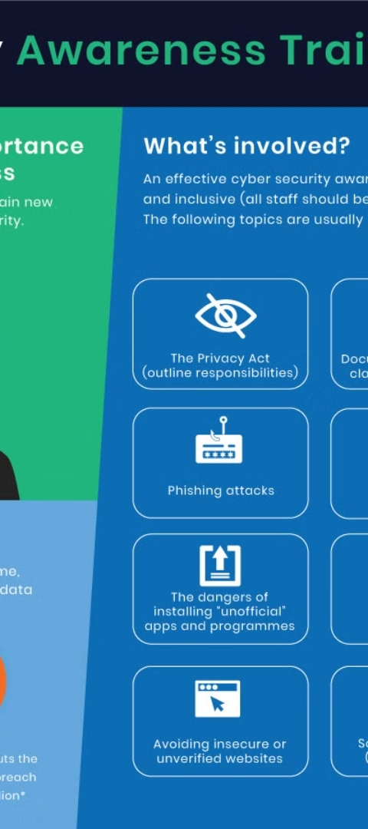
Μεθοδολογία εκπαίδευσης
1
Διαδραστική μάθηση
2
Καθοδήγηση από ειδικούς
Συμμετέχετε σε διαδραστικές συνεδρίες για καλύτερη απομνημόνευση.
Μάθετε από ειδικούς με πραγματική εμπειρία.
3
Πρακτική προσέγγιση
Εξασκηθείτε με εργαλεία και σενάρια που χρησιμοποιούνται στον τομέα της υγειονομικής περίθαλψης.
Εκπαιδευτές: Καθ. Νινέτα Πολέμη, Δρ. Παρές Ραθόντ & Δημήτρης Κουτράς

Slide 13



Μαθησιακά αποτελέσματα
Βάση γνώσεων
Επεκτείνετε τη βάση γνώσεών σας στον τομέα της κυβερνοασφάλειας.
Δεξιότητες
Βελτιώστε τις δεξιότητές σας στον τομέα της προστασίας δεδομένων.
Αυτοπεποίθηση
Αποκτήστε αυτοπεποίθηση στη διαχείριση ζητημάτων κυβερνοασφάλειας.
Εκπαιδευτές: Καθ. Νινέτα Πολέμη, Δρ. Παρές Ράθοντ & Δημήτρης Κουτράς

Slide 14

Χαρακτηριστικά της ενότητας
Προσαρμοσμένο περιεχόμενο
Διαδραστικές ενότητες
Περιεχόμενο προσαρμοσμένο στον τομέα της υγειονομικής περίθαλψης.
Ενότητες σχεδιασμένες για διαδραστική μάθηση.
Υποστηρικτικό υλικό
Πρόσβαση σε εκτενές υποστηρικτικό υλικό.
Εκπαιδευτές: Καθ. Νινέτα Πολέμη, Δρ. Παρές Ράθοντ & Δημήτρης Κουτράς

Slide 15
Διάρκεια του μαθήματος
2
5
10
Ημέρες
Ώρες/Ημέρα
Θέματα
Το μάθημα διαρκεί δύο ημέρες.
Πέντε ώρες διαδραστικών συνεδριών καθημερινά.
Δέκα ολοκληρωμένα θέματα.
Εκπαιδευτές: Καθ. Νινέτα Πολέμη, Δρ. Παρές Ραθόντ & Δημήτρης Κουτράς

Slide 16
Βασικά στοιχεία για την ασφάλεια στον κυβερνοχώρο στον τομέα της υγείας
1
Κατανόηση των βασικών αρχών
Κατανοήστε τις βασικές έννοιες της κυβερνοασφάλειας στον τομέα της υγειονομικής περίθαλψης.
2
Αναγνώριση της σημασίας
Μάθετε γιατί η κυβερνοασφάλεια είναι ζωτικής σημασίας στον τομέα της υγείας.
3
Εφαρμογή γνώσεων
Χρησιμοποιήστε αυτές τις γνώσεις για την προστασία των πληροφοριών υγείας.
Εκπαιδευτές: Καθ. Νινέτα Πολέμη, Δρ. Παρές Ράθοντ & Δημήτρης Κουτράς

Slide 17

Κυβερνοαπειλές και ευπάθειες
Εντοπίστε τις απειλές
Μάθετε για τις πιο συνηθισμένες απειλές στον κυβερνοχώρο στον τομέα της υγειονομικής περίθαλψης.
Αναλύστε τις ευπάθειες
Κατανοήστε πού βρίσκονται τα συστήματα υγειονομικής περίθαλψης σε μεγαλύτερο κίνδυνο.
Προληπτικά μέτρα
Ανακαλύψτε πώς να αποτρέπετε παραβιάσεις και να διασφαλίζετε τα δεδομένα.
Εκπαιδευτές: Καθ. Νινέτα Πολέμη, Δρ. Παρές Ράθοντ & Δημήτρης Κουτράς

Slide 18
Προστασία των δεδομένων των ασθενών
Προτεραιότητα στην προστασία της ιδιωτικής ζωής
Ασφαλής πρόσβαση
Συμμόρφωση
Υιοθετήστε πρακτικές που δίνουν προτεραιότητα στην ιδιωτικότητα των ασθενών.
Εξασφαλίστε την ασφαλή πρόσβαση στις πληροφορίες των ασθενών.
Διατηρήστε τη συμμόρφωση με τους νόμους περί προστασίας των δεδομένων υγείας.
Εκπαιδευτές: Καθ. Νινέτα Πολέμη, Δρ. Παρές Ραθόντ & Δημήτρης Κουτράς

Slide 19
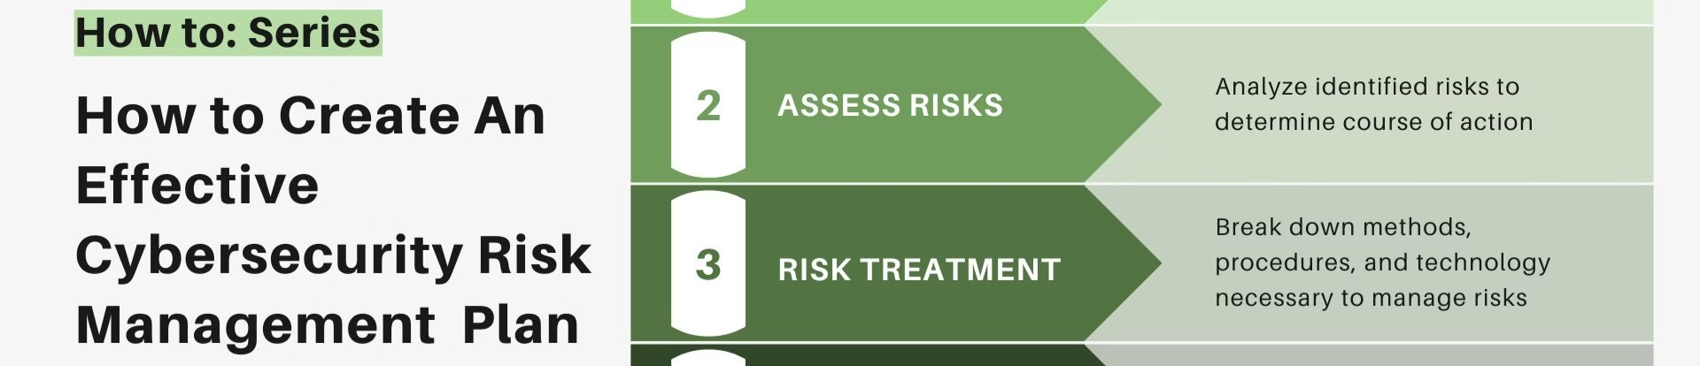
Διαχείριση κινδύνων
Αξιολόγηση
1
Διενέργεια διεξοδικών αξιολογήσεων κινδύνων στον τομέα της κυβερνοασφάλειας.
2
Μείωση
Εφαρμογή στρατηγικών για τον μετριασμό των εντοπισμένων κινδύνων.
Συνεχής επανεξέταση
3
Τακτική αναθεώρηση και ενημέρωση των μέτρων ασφαλείας.
Εκπαιδευτές: Καθ. Νινέτα Πολέμη, Δρ. Παρές Ραθόντ & Δημήτρης Κουτράς

Slide 20
Μέτρα ασφάλειας στον κυβερνοχώρο
Συστήματα πληροφορικής
Ιατρικές συσκευές
Βέλτιστες πρακτικές
Βασικοί έλεγχοι για συστήματα πληροφορικής στον τομέα της υγειονομικής περίθαλψης.
Αποτελεσματική ασφάλεια των συνδεδεμένων ιατρικών συσκευών.
Υιοθέτηση βέλτιστων πρακτικών του κλάδου για την κυβερνοασφάλεια.
Εκπαιδευτές: Καθ. Νινέτα Πολέμη, Δρ. Παρές Ράθοντ & Δημήτρης Κουτράς

Slide 21

Δημιουργία μιας κουλτούρας ασφάλειας
1
Εκπαίδευση
2
Πολιτικές
Εκπαίδευση του προσωπικού σχετικά με τη σημασία της κυβερνοασφάλειας.
Αναπτύξτε σαφείς πολιτικές για την ασφάλεια των δεδομένων.
3
Εμπλοκή
Ενθάρρυνση της προληπτικής συμμετοχής στις πρακτικές ασφάλειας.
Εκπαιδευτές: Καθ. Νινέτα Πολέμη, Δρ. Παρές Ράθοντ & Δημήτρης Κουτράς

Slide 22

Ηθικές προκλήσεις
Επαγγελματική συμπεριφορά
Αντιμετώπιση ζητημάτων ηθικής συμπεριφοράς στον τομέα της κυβερνοασφάλειας.
Λήψη αποφάσεων
Διαχείριση σύνθετων ηθικών αποφάσεων.
Ακεραιότητα
Διατήρηση της ακεραιότητας κατά τη διαχείριση ευαίσθητων δεδομένων.
Εκπαιδευτές: Καθ. Νινέτα Πολέμη, Δρ. Παρές Ράθοντ & Δημήτρης Κουτράς

Slide 23

Διακυβέρνηση στον τομέα της υγειονομικής περίθαλψης
Ηγεσία
Πλαίσια
Λογοδοσία
Ο ρόλος της ηγεσίας στη διακυβέρνηση της κυβερνοασφάλειας.
Αποτελεσματική εφαρμογή πλαισίων διακυβέρνησης.
Διασφάλιση της λογοδοσίας σε όλα τα επίπεδα.
Εκπαιδευτές: Καθ. Νινέτα Πολέμη, Δρ. Παρές Ράθοντ & Δημήτρης Κουτράς

Slide 24
Συμμόρφωση και κανονισμοί
Κατανόηση των νόμων
Τήρηση προτύπων
Συνεχής ενημέρωση
Μάθετε για τους νόμους που ρυθμίζουν την κυβερνοασφάλεια στον τομέα της υγείας.
Τηρήστε τα πρότυπα συμμόρφωσης και τους κανονισμούς.
Μείνετε ενημερωμένοι σχετικά με τους εξελισσόμενους κανονισμούς για την κυβερνοασφάλεια.
Εκπαιδευτές: Καθ. Νινέτα Πολέμη, Δρ. Παρές Ράθοντ & Δημήτρης Κουτράς

Slide 25

Μελέτες περιπτώσεων
1
Σενάρια από την πραγματική ζωή
2
Διδάγματα
Αναλύστε πραγματικά περιστατικά κυβερνοασφάλειας στον τομέα της υγειονομικής περίθαλψης.
Κατανοήστε τα διδάγματα που αντλήθηκαν από προηγούμενες παραβιάσεις.
3
Προληπτικές ενέργειες
Συζήτηση σχετικά με τις ενέργειες που έχουν ληφθεί για την πρόληψη μελλοντικών περιστατικών.
Εκπαιδευτές: Καθ. Νινέτα Πολέμη, Δρ. Παρές Ραθόντ & Δημήτρης Κουτράς

Slide 26
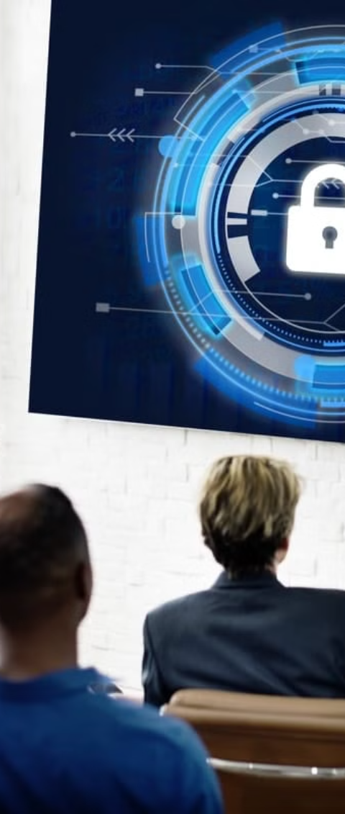
Πρακτικές ασκήσεις
Προσομοιώσεις
Συμμετέχετε σε προσομοιώσεις επιθέσεων στον τομέα της κυβερνοασφάλειας.
Σχεδιασμός αντίδρασης
Αναπτύξτε και εξασκηθείτε σε σχέδια αντίδρασης σε περιστατικά.
Πρακτική εκπαίδευση
Αποκτήστε πρακτική εμπειρία με εργαλεία ασφάλειας.
Εκπαιδευτές: Καθ. Νινέτα Πολέμη, Δρ. Παρές Ράθοντ & Δημήτρης Κουτράς

Slide 27
Εκπαιδευτικοί πόροι
Βιβλία και εκδόσεις
Ηλεκτρονικό υλικό
Καθοδήγηση
Επιλεγμένη λίστα βασικών αναγνωσμάτων.
Πρόσβαση σε διαδικτυακούς πόρους και υλικό.
Καθοδήγηση από έμπειρους επαγγελματίες.
Εκπαιδευτές: Καθ. Νινέτα Πολέμη, Δρ. Παρές Ραθόντ & Δημήτρης Κουτράς

Slide 28

Αξιολόγηση και πιστοποίηση
1
Συνεχής αξιολόγηση
Αξιολογήσεις καθ' όλη τη διάρκεια του μαθήματος για την εκτίμηση της κατανόησης.
2
Τελική εξέταση
Μια ολοκληρωμένη τελική εξέταση για την αξιολόγηση των γνώσεων.
3
Πιστοποίηση
Λάβετε πιστοποίηση μετά την επιτυχή ολοκλήρωση.
Εκπαιδευτές: Καθ. Νινέτα Πολέμη, Δρ. Παρές Ραθόντ & Δημήτρης Κουτράς

Slide 29

Ευκαιρίες δικτύωσης
1
Αλληλεπίδραση με συναδέλφους
2
Πρόσβαση σε ειδικούς
Αλληλεπιδράστε και δικτυωθείτε με συναδέλφους του κλάδου.
Αποκτήστε πρόσβαση σε ειδικούς και ηγέτες του κλάδου.
3
Δημιουργία κοινότητας
Δημιουργήστε μια κοινότητα επαγγελματιών στον τομέα της κυβερνοασφάλειας.
Εκπαιδευτές: Καθ. Νινέτα Πολέμη, Δρ. Παρές Ράθοντ & Δημήτρης Κουτράς

Slide 30

Υποστήριξη μετά την εκπαίδευση
Συνεδρίες παρακολούθησης
Παρακολουθήστε συνεδρίες παρακολούθησης για να εδραιώσετε τη μάθηση.
Φόρουμ ερωτήσεων και απαντήσεων
Συμμετέχετε σε φόρουμ ερωτήσεων και απαντήσεων για συνεχή υποστήριξη.
Ενημερώσεις
Λάβετε ενημερώσεις για τις τελευταίες εξελίξεις στον τομέα της κυβερνοασφάλειας.
Εκπαιδευτές: Καθ. Νινέτα Πολέμη, Δρ. Παρές Ράθοντ & Δημήτρης Κουτράς

Slide 31


Αναφορές και πηγές
Περιεχόμενο του βίντεο προώθησης: Το περιεχόμενο αυτού του βίντεο προώθησης βασίζεται στα παραδοτέα του Πακέτου Εργασίας 3 του έργου CyberSecPro, με πολύτιμες συνεισφορές από τους εταίρους του CyberSecPro.
Γλωσσική εμπειρογνωμοσύνη: Το παραδοτέο D3.1 υποβλήθηκε σε αυστηρή γλωσσική διόρθωση. Αυτό περιελάμβανε τη χρήση του Grammarly AI και τη σχολαστική αναθεώρηση από φυσικούς ομιλητές της αγγλικής γλώσσας.
Πολυμεσικό περιεχόμενο: Όλες οι εικόνες, τα βίντεο και τα ηχητικά αρχεία που χρησιμοποιήθηκαν προέρχονται από τις βάσεις δεδομένων Pictory, Getty Images και άλλες ανοιχτές βάσεις δεδομένων πολυμέσων.
Συνεργασία εταίρων: Αναγνωρίζουμε τις συνεισφορές των εταίρων του CyberSecPro, συμπεριλαμβανομένων των φωτογραφιών των εκπαιδευτών που εμφανίζονται στο πρόγραμμα.
Εκπαιδευτικό υλικό: Το εκπαιδευτικό υλικό για αυτό το module του CyberSecPro παρασχέθηκε από έναν εγγεγραμμένο εκπαιδευτή και αποδίδεται η δέουσα αναγνώριση στους συγγραφείς.
Δημιουργική αναγνώριση: Το βίντεο teaser δημιουργήθηκε χρησιμοποιώντας αυτούς τους πόρους από τον Ευρωπαίο επαγγελματία στον τομέα της κυβερνοασφάλειας Paresh Rathod.
Το εκπαιδευτικό υλικό δημιουργήθηκε με βάση ακαδημαϊκή και ερευνητική βιβλιογραφία καθώς και Ανοιχτό Εκπαιδευτικό Υλικό (OEM), με την πρέπουσα αναφορά στους συγγραφείς

Slide 32

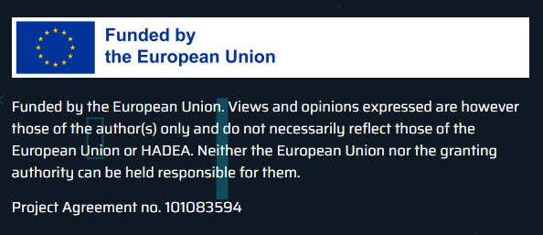
Επικοινωνήστε με το CyberSecPro: Πώς να εγγραφείτε και άλλες πρακτικές πληροφορίες
Ιστοσελίδα: www.cybersecpro-project.eu
X (Twitter): https://twitter.com/CyberSecPro_eu
LinkedIn: https://www.linkedin.com/company/cybersecpro-euproject/

Slide 33

Ευχαριστώ
Παρακαλώ στείλτε όλες τις ερωτήσεις σας στη διεύθυνση:
paresh.rathod@laurea.fi

